Slide 1











15 Puzzle Game
Permainan mengurutkan angka acak pada papan permainan

Slide 2

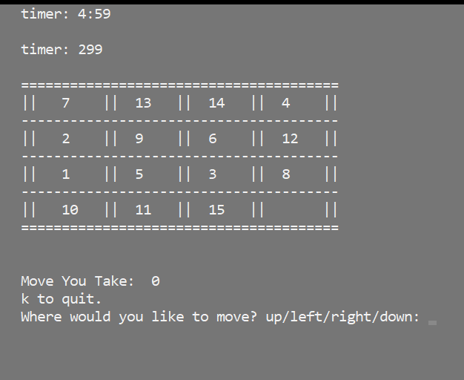
15 Puzzle Game
Timer
Untuk membatasi waktu permainan
Moved Column
Kolom yang digerakan untuk mengurutkan matrix
Game Box
Kotak yang berisi angka acak untuk diurutkan
Input
User Meng-input W, A, S, D untuk mengerakkan Moved Column

Slide 3


Latar Belakang & Tujuan
Latar Belakang
Waktu senggang kadang dihabiskan dengan bermain permainan, oleh karena itu kami mencoba membuat sebuah game berbasis array dengan bahasa C
Tujuan
Supaya user dapat bermain sambil menentukan strategi untuk menyelesaikan game yang dibatasi oleh jumlah gerak dan waktu

Slide 4


Pseudocode
start
start
start screen
main menu
pilih satu:
1. main game
opsi:
1. main normal
game loop true, membuat array acuan
mengacak urutan penempatan angka 1-15, menempatkan pada array permainan
ada timer dari 3 menit, counter gerak dari 0
dapat bergerak tapi ada pengecek pinggir papan bermain
if counter == 500 or time < 0:
game loop false
print animasi kalah
masukan inisial
print score
tanya mau main lagi atau nggak
if mau:
mulai main normal
else:
balik ke start screen
else if elemen array permainan sama seperti acuan
game loop false
print win
enter inisial
tanya mau main lagi atau nggak
if mau:
mulai main normal
else:
balik ke start screen
2. main bebas
game loop true, membuat array acuan
mengacak urutan penempatan angka 1-15, menempatkan pada array permainan
ada timer dari INT_MAX (nilai max integer) menit, counter gerak dari 0
dapat bergerak tapi ada pengecek pinggir papan bermain
if counter == INT_MAX or time < 0:
game loop false
print animasi kalah
masukan inisial
print score
tanya mau main lagi atau nggak
if mau:
mulai main bebas
else:
balik ke main menu
else if elemen array permainan sama seperti acuan
game loop false
print win
enter inisial
tanya mau main lagi atau nggak
if mau:
mulai main bebas
else:
balik ke main menu
2. highscore
if score is empty:
print scoreboard is empty
else:
print score
3. how to play
print how to play
4. exit
print are you sure?
if yes:
print exit
else:
kembali ke main menu
stop

Slide 5
start
start screen
main menu
pilih satu:
1. main game
opsi:
1. main normal
game loop true, membuat array acuan
mengacak urutan penempatan angka 1-15, menempatkan pada array permainan
ada timer dari 3 menit, counter gerak dari 0
dapat bergerak tapi ada pengecek pinggir papan bermain
if counter == 500 or time < 0:
game loop false
print animasi kalah
masukan inisial
print score
tanya mau main lagi atau nggak
if mau:
mulai main normal
else:
balik ke start screen
else if elemen array permainan sama seperti acuan
game loop false
print win
enter inisial
tanya mau main lagi atau nggak
if mau:
mulai main normal
else:
balik ke start screen
2. main bebas
game loop true, membuat array acuan
mengacak urutan penempatan angka 1-15, menempatkan pada array permainan
ada timer dari INT_MAX (nilai max integer) menit, counter gerak dari 0
dapat bergerak tapi ada pengecek pinggir papan bermain
if counter == INT_MAX or time < 0:
game loop false
print animasi kalah
masukan inisial
print score
tanya mau main lagi atau nggak
if mau:
mulai main bebas
else:
balik ke main menu
else if elemen array permainan sama seperti acuan
game loop false
print win
enter inisial
tanya mau main lagi atau nggak
if mau:
mulai main bebas
else:
balik ke main menu
2. highscore
if score is empty:
print scoreboard is empty
else:
print score
3. how to play
print how to play
4. exit
print are you sure?
if yes:
print exit
else:
kembali ke main menu
stop
Pseudocode

Slide 6
start
start screen
main menu
pilih satu:
1. main game
opsi:
1. main normal
game loop true, membuat array acuan
mengacak urutan penempatan angka 1-15, menempatkan pada array permainan
ada timer dari 3 menit, counter gerak dari 0
dapat bergerak tapi ada pengecek pinggir papan bermain
if counter == 500 or time < 0:
game loop false
print animasi kalah
masukan inisial
print score
tanya mau main lagi atau nggak
if mau:
mulai main normal
else:
balik ke start screen
else if elemen array permainan sama seperti acuan
game loop false
print win
enter inisial
tanya mau main lagi atau nggak
if mau:
mulai main normal
else:
balik ke start screen
2. main bebas
game loop true, membuat array acuan
mengacak urutan penempatan angka 1-15, menempatkan pada array permainan
ada timer dari INT_MAX (nilai max integer) menit, counter gerak dari 0
dapat bergerak tapi ada pengecek pinggir papan bermain
if counter == INT_MAX or time < 0:
game loop false
print animasi kalah
masukan inisial
print score
tanya mau main lagi atau nggak
if mau:
mulai main bebas
else:
balik ke main menu
else if elemen array permainan sama seperti acuan
game loop false
print win
enter inisial
tanya mau main lagi atau nggak
if mau:
mulai main bebas
else:
balik ke main menu
2. highscore
if score is empty:
print scoreboard is empty
else:
print score
3. how to play
print how to play
4. exit
print are you sure?
if yes:
print exit
else:
kembali ke main menu
stop
Pseudocode

Slide 7
start
start screen
main menu
pilih satu:
1. main game
opsi:
1. main normal
game loop true, membuat array acuan
mengacak urutan penempatan angka 1-15, menempatkan pada array permainan
ada timer dari 3 menit, counter gerak dari 0
dapat bergerak tapi ada pengecek pinggir papan bermain
if counter == 500 or time < 0:
game loop false
print animasi kalah
masukan inisial
print score
tanya mau main lagi atau nggak
if mau:
mulai main normal
else:
balik ke start screen
else if elemen array permainan sama seperti acuan
game loop false
print win
enter inisial
tanya mau main lagi atau nggak
if mau:
mulai main normal
else:
balik ke start screen
2. main bebas
game loop true, membuat array acuan
mengacak urutan penempatan angka 1-15, menempatkan pada array permainan
ada timer dari INT_MAX (nilai max integer) menit, counter gerak dari 0
dapat bergerak tapi ada pengecek pinggir papan bermain
if counter == INT_MAX or time < 0:
game loop false
print animasi kalah
masukan inisial
print score
tanya mau main lagi atau nggak
if mau:
mulai main bebas
else:
balik ke main menu
else if elemen array permainan sama seperti acuan
game loop false
print win
enter inisial
tanya mau main lagi atau nggak
if mau:
mulai main bebas
else:
balik ke main menu
2. highscore
if score is empty:
print scoreboard is empty
else:
print score
3. how to play
print how to play
4. exit
print are you sure?
if yes:
print exit
else:
kembali ke main menu
stop
Pseudocode

Slide 8
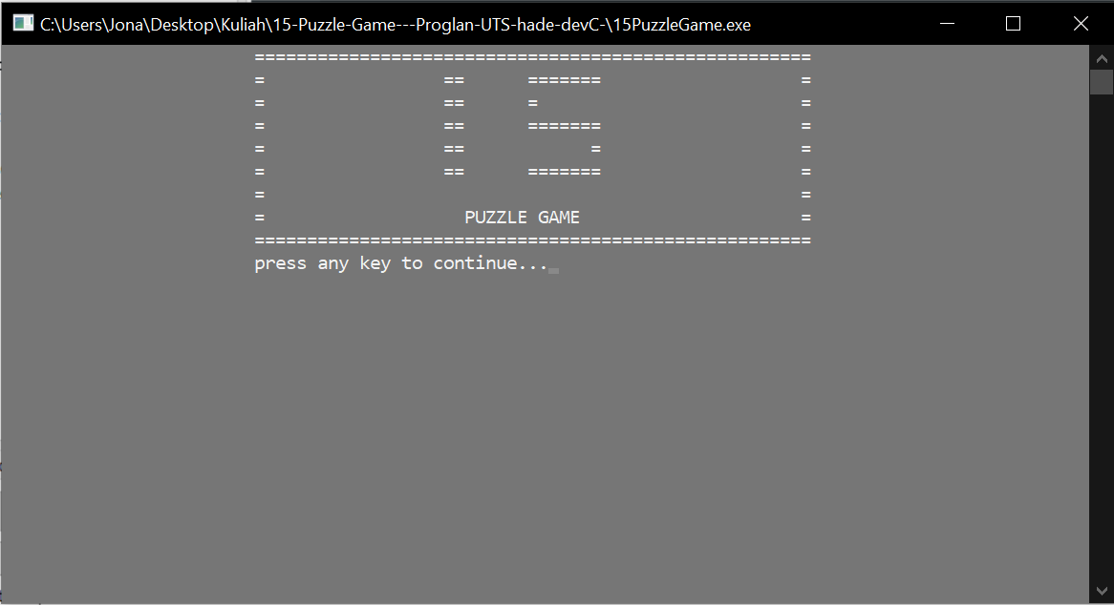
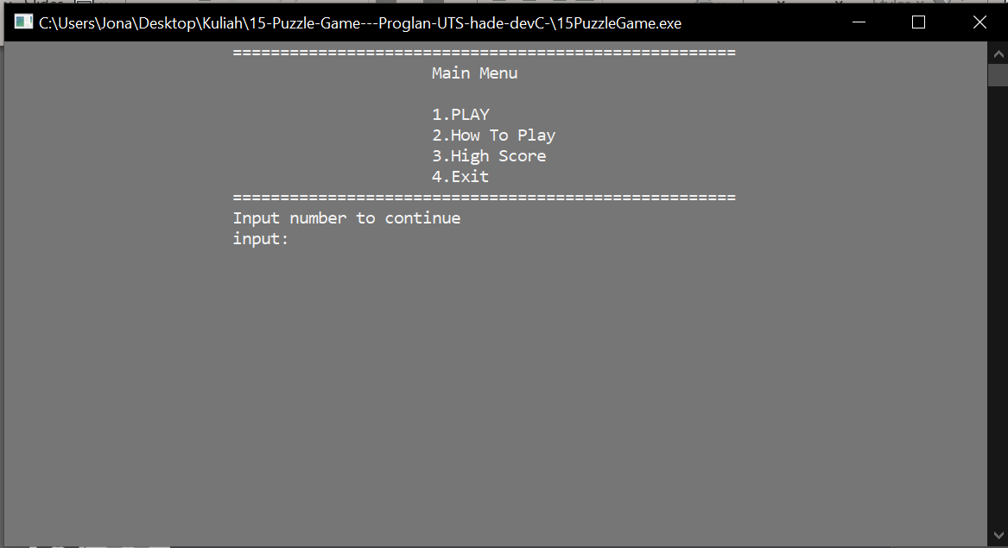
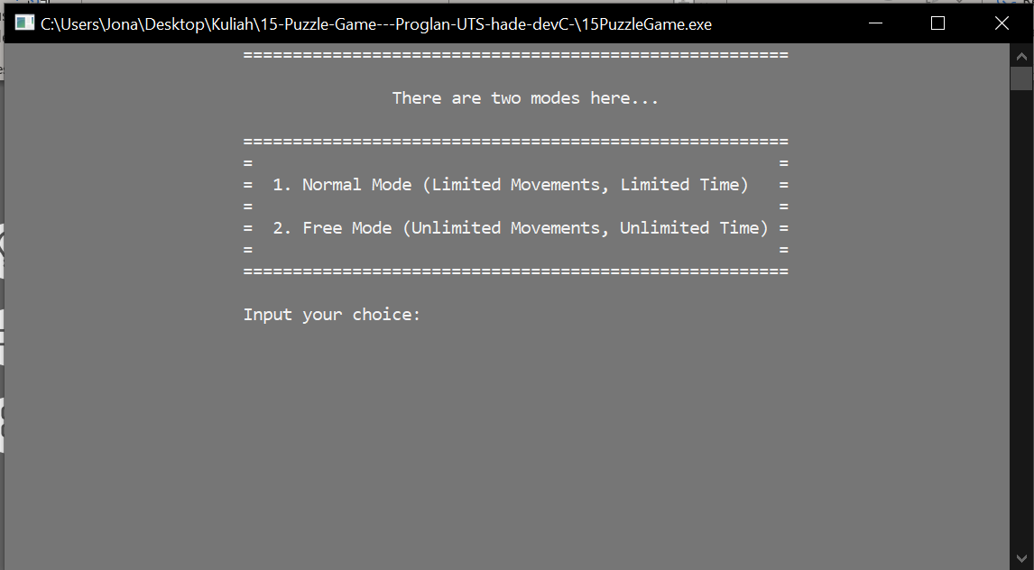
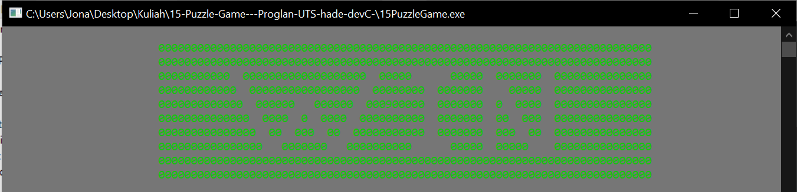
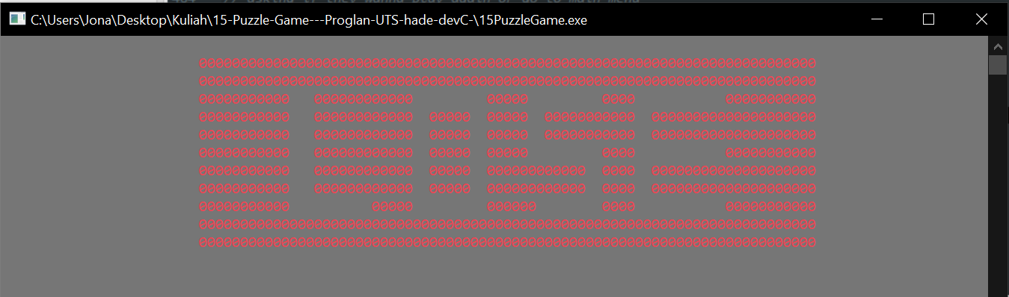
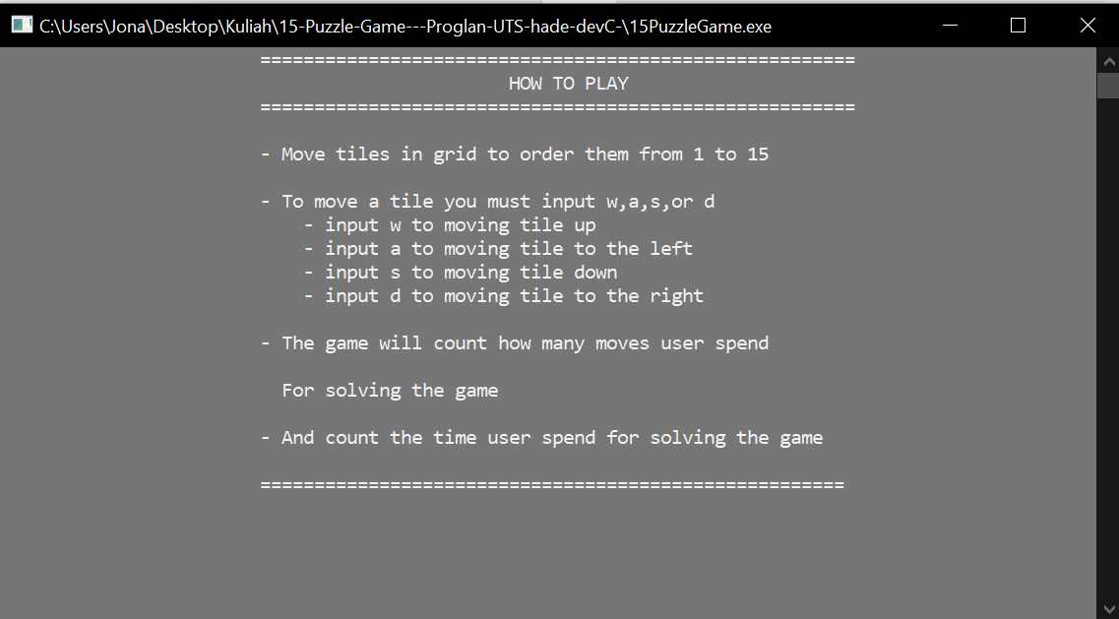
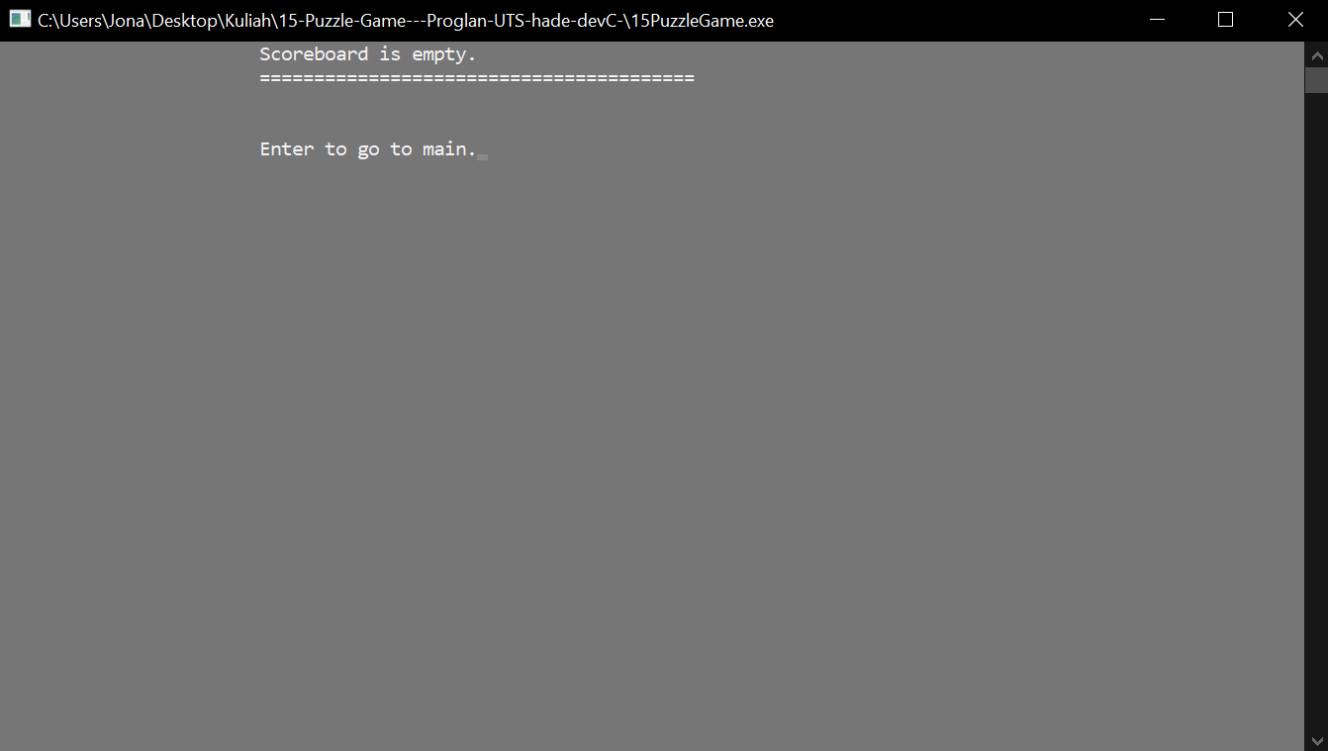
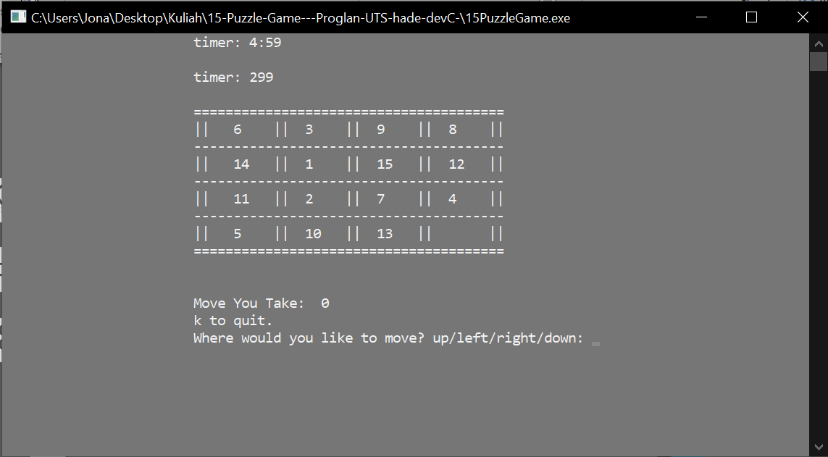
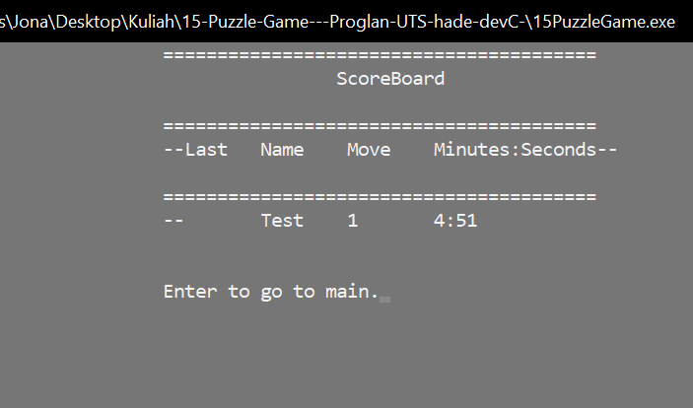
Display Output

Slide 9

Display Output

Slide 10
Group 10
Jonathan Aurelius
Muhammad Hadi
1906355610
1906355623
TERIMA KASIH

